Slide 1

SCRATCH APP ASAS
TRAINER: YOUR NAME HERE
21 AUGUST 2023
This Photo by Unknown Author is licensed under CC BY-SA-NC

Slide 2

Gambaran Keseluruhan Kursus
Hasil Pembelajaran
Cipta program & game
Selesaikan cabaran pengaturcaraan
Fahami prinsip asas
Applikasi yang Digunakan
Scratch untuk pembangunan game
Prerequisites
Tiada! Sesuai untuk pemula.
Sasaran
Pemula dalam kod Scratch
Sesiapa yang berminat dalam penciptaan game.

Slide 3

1. Sediakan Latar Belakang dan Sprites:
Mula dengan latar belakang kosong.
Tambah 2 bangunan pada latar belakang: satu di kiri bawah dan satu lagi di kanan bawah. Puncak bangunan di sebelah kiri harus menjadi titik mula.
Import sprite Kucing Terbang dari perpustakaan Scratch.
Cipta sprite awan. Ini akan menjadi halangan anda.

Slide 4
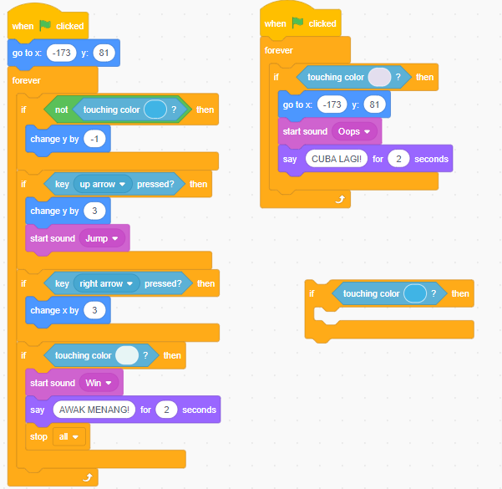
2. Kod Sprite Kucing:
Tetapkan kedudukan mula Sprite Kucing pada bangunan di sebelah kiri.
Gunakan skrip berikut:
When green flag clicked
Go to [position of left building's top]
Forever
If <not <touching color [color that you choose]> >
Change y by -1
End

Slide 5
2. Kod Sprite Kucing(samb):
Tambah kawalan keyboard, gunakan skrip berikut:
If <key [up arrow] pressed>
Change y by 3
Play sound [Your Jump Sound]
End
If <key [right arrow] pressed>
Change x by 3
End

Slide 6
3. Logik Kemenangan:
Tambah kod berikut:
If <touching color [#FFFFFF]>
Play sound [Your Win Sound]
Say [AWAK MENANG!] for (2) seconds
Stop all
End

Slide 7
4. Kod Sprite Awan (Halangan):
Tambah beberapa sprite awan, dan letakkan ia ke kedudukan yang berbeza.
Gunakan kod berikut untuk setiap awan:
When green flag clicked
Forever
If <not <touching color [YOUR COLOR]> >

Slide 8
5. Logik Game & Menetapkan Semula Game
Tambah kod berikut ke Sprite Kucing:
Go to [position of left building's top]
Play sound [Your Restarting Sound]
Say [CUBA LAGI!] for (2) seconds
End

Slide 9
Pastikan untuk menyesuaikan kedudukan, kelajuan, dan saiz berdasarkan sejauh mana anda mahu permainan itu menjadi sukar atau mudah. Ini adalah pelan asas, dan Scratch membolehkan banyak penyesuaian. Uji dan ulangi untuk memastikan pengalaman bermain yang menyeronokkan!

